Slide 1
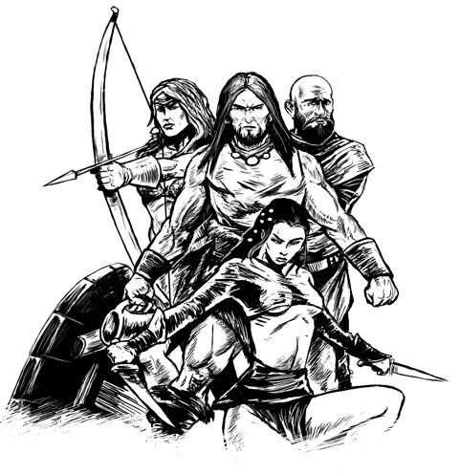
DLVC -Taverne
Rollenspielmanager „Die Legenden von Cysteron“
Vortrag 3. Iteration – Sommersemester 2015

Slide 2
Inhalt
Einleitung
Projektdetails
Stand der letzten Iteration
Rollenverteilung im Team
Bearbeitete Stories
Fortschritt: Aktueller Stand
Burndown chart
Nicht Inhaltlich
Inhaltlich
Testabdeckung
Demo
Reflektionen
Reflexionen des Arbeitsprozesses
Vorschau auf letzte Iteration
Fazit

Slide 3
Einleitung

Slide 4
Einleitung

Slide 5
Projektdetails

Slide 6
Projektdetails: letzte Iteration
Spielgruppenmanager
Erweiterung der Datenbank
Kampfsimulator: Gegnerrunde
Design der GUI
Bereitstellen der Grundfunktionen
Händler: Einfache Gegenstände
Design der GUI
Bereitstellen der Grundfunktionen
Erweiterung der Datenbank
Bereitstellen aller Funktionen
Programmweite Observer
Spezifikation durch Kunden

Slide 7
Projektdetails: Rollenverteilung
Kunde | Hans Klein
Teamleiter | Boris Prochnau
Team | Nooshin Naghavi Britta Heymann Andreas Kofer Boris Prochnau
Dank für: Bilder Grafikdesign | Sabine Weiß Lea Prochnau

Slide 8
Projektdetails: Stories
Story Beispielfoto
Task Beispielfoto
Diese Iteration (Mehr Orientierung am Aufwand).
Gesamte Menge Beispielfoto (Aufwand vs. Priorität).

Slide 9
Projektdetails: Stories
Später Hinzugefügt
Später Hinzugefügt und noch aktiv
Nr | Titel | Prio | Bausteine
16 | Release | 1
20 | Bugfix | 1
18 | Kampfsimulator : Spielerrunde | 1
25 | Code Coverage verbessern | 2
22 | Gegnertypen einführen | 1
27 | Notificationsystem einführen | 2
19 | Organisatorisches | 1
21 | Vortrag | 1
26 | Händler Erweiterung | 2
23 | Feinschliff | 2

Slide 10
Fortschritt: Aktueller Stand

Slide 11
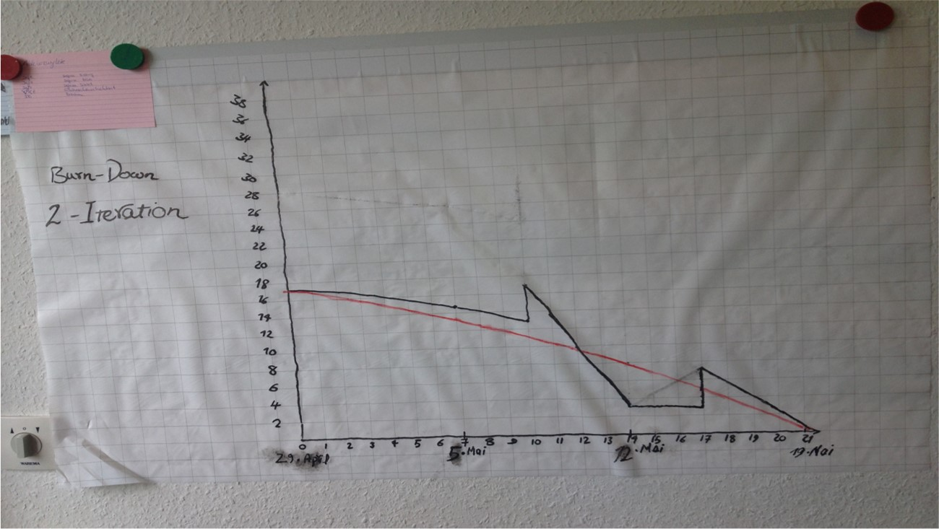
Fortschritt: Burndown Chart

Slide 12
Fortschritt: Nicht Inhaltlich
Parallelisierung (Relaxtes Extreme Programming)
Bildung von Bereichsexperten
Mehr Sensitivität bei Arbeitsteilung
Vertraut mit Spielkonzept
Erfahrung bei Stories und Entscheidungen:
Knappes Pro-Kontra (CRC Cards etc.) als Design Entscheidungs-Hilfen
Viel Rücksicht auf Akzeptanztests
Ablaufliste bei Tasks

Slide 13
Fortschritt: Nicht Inhaltlich
Parallelisierung (Relaxtes Extreme Programming)
Bildung von Bereichsexperten
Mehr Sensitivität bei Arbeitsteilung
Vertraut mit Spielkonzept
Erfahrung bei Stories und Entscheidungen:
Ablaufliste bei Tasks
Knappes Pro-Kontra (CRC Cards etc.) als Design Entscheidungs-Hilfen
Viel Rücksicht auf Akzeptanztests

Slide 14
Fortschritt: Nicht Inhaltlich
Parallelisierung (Relaxtes Extreme Programming)
Bildung von Bereichsexperten
Mehr Sensitivität bei Arbeitsteilung
Vertraut mit Spielkonzept
Erfahrung bei Stories und Entscheidungen:
Ablaufliste bei Tasks
Knappes Pro-Kontra (CRC Cards etc.) als Design Entscheidungs-Hilfen
Viel Rücksicht auf Akzeptanztests

Slide 15
Fortschritt: Nicht Inhaltlich
Parallelisierung (Relaxtes Extreme Programming)
Bildung von Bereichsexperten
Mehr Sensitivität bei Arbeitsteilung
Vertraut mit Spielkonzept
Erfahrung bei Stories und Entscheidungen:
Ablaufliste bei Tasks
Knappes Pro-Kontra (CRC Cards etc.) als Design Entscheidungs-Hilfen
Viel Rücksicht auf Akzeptanztests

Slide 16
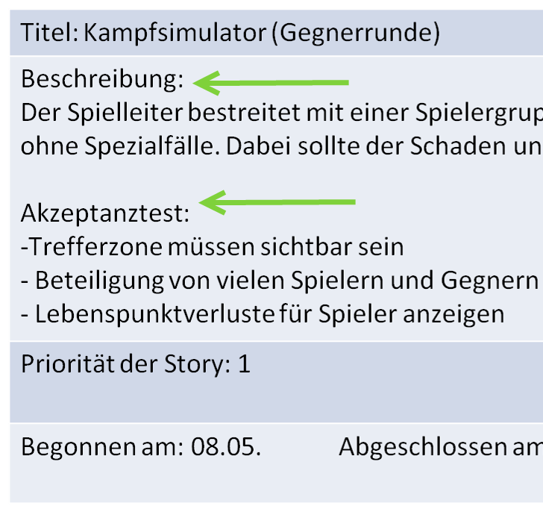
Fortschritt: Nicht Inhaltlich
Parallelisierung (Relaxtes Extreme Programming)
Erfahrung bei Stories und Entscheidungen:
Knappes Pro-Kontra (CRC Cards etc.) als Design Entscheidungs-Hilfen
Viel Rücksicht auf Akzeptanztests
Bildung von Bereichsexperten
Mehr Sensitivität bei Arbeitsteilung
Ablaufliste bei Tasks
Vertraut mit Spielkonzept

Slide 17
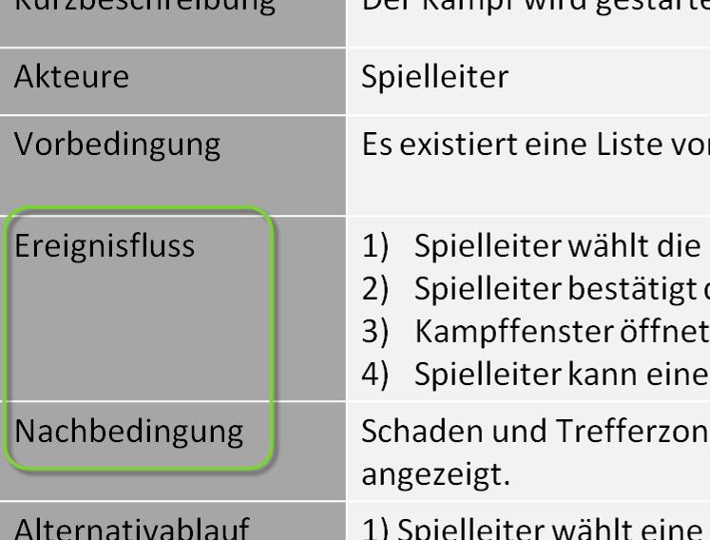
Fortschritt: Nicht Inhaltlich
Parallelisierung (Relaxtes Extreme Programming)
Erfahrung bei Stories und Entscheidungen:
Knappes Pro-Kontra (CRC Cards etc.) als Design Entscheidungs-Hilfen
Viel Rücksicht auf Akzeptanztests
Bildung von Bereichsexperten
Mehr Sensitivität bei Arbeitsteilung
Ablaufliste bei Tasks
Vertraut mit Spielkonzept

Slide 18
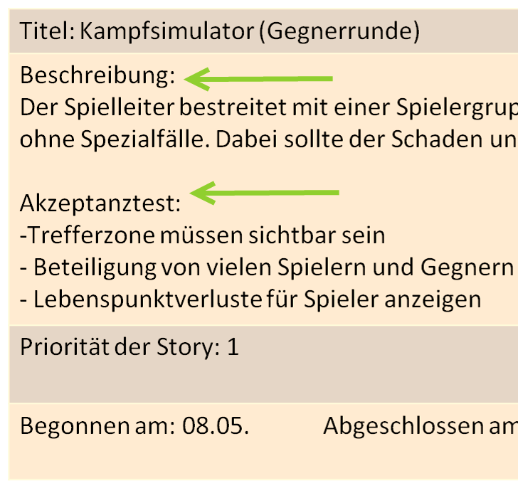
Fortschritt: Nicht Inhaltlich
Parallelisierung (Relaxtes Extreme Programming)
Erfahrung bei Stories und Entscheidungen:
Knappes Pro-Kontra (CRC Cards etc.) als Design Entscheidungs-Hilfen
Bildung von Bereichsexperten
Mehr Sensitivität bei Arbeitsteilung
Ablaufliste bei Tasks
Vertraut mit Spielkonzept
Viel Rücksicht auf Akzeptanztests

Slide 19
Fortschritt: Nicht Inhaltlich
Parallelisierung (Relaxtes Extreme Programming)
Erfahrung bei Stories und Entscheidungen:
Knappes Pro-Kontra, Aufwand v. Nutzen, CRC Cards etc. als Design Entscheidungs-Hilfen
Viel Rücksicht auf Akzeptanztests
Bildung von Bereichsexperten
Mehr Sensitivität bei Arbeitsteilung
Ablaufliste bei Tasks
Vertraut mit Spielkonzept

Slide 20
Fortschritt: Nicht Inhaltlich
Parallelisierung (Relaxtes Extreme Programming)
Erfahrung bei Stories und Entscheidungen:
Knappes Pro-Kontra, Aufwand v. Nutzen, CRC Cards etc. als Design Entscheidungs-Hilfen
Viel Rücksicht auf Akzeptanztests
Bildung von Bereichsexperten
Mehr Sensitivität bei Arbeitsteilung
Ablaufliste bei Tasks
Vertraut mit Spielkonzept

Slide 21
Fortschritt: Inhaltlich
Erster Meilenstein

Slide 22
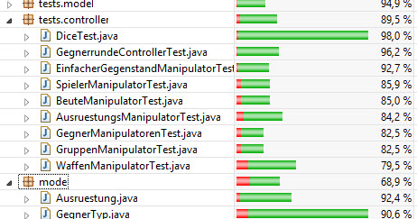
Fortschritt: Nicht Inhaltlich Testabdeckung
Code Coverage
Beispiel:
Versuch große Abdeckung zu erreichen
Erfolgreiche Übersicht
Stetige Erinnerung

Slide 23
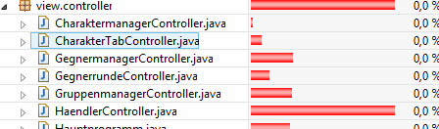
Fortschritt: Nicht Inhaltlich Testabdeckung
Code Coverage
Beispiel:
Versuch große Abdeckung zu erreichen
Erfolgreiche Übersicht
Stetige Erinnerung
Problematische Bereiche:
Keine Abdeckung bei GUI

Slide 24
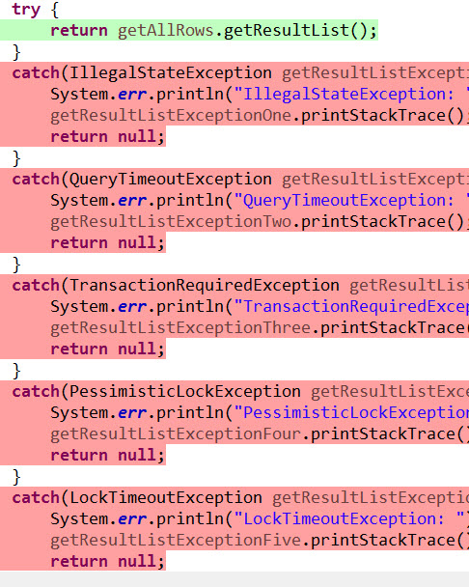
Fortschritt: Nicht Inhaltlich Testabdeckung
Code Coverage
Beispiel:
Versuch große Abdeckung zu erreichen
Erfolgreiche Übersicht
Stetige Erinnerung
Problematische Bereiche:
Keine Abdeckung bei GUI
Mangelhafte Interpretation

Slide 25
Demo

Slide 26
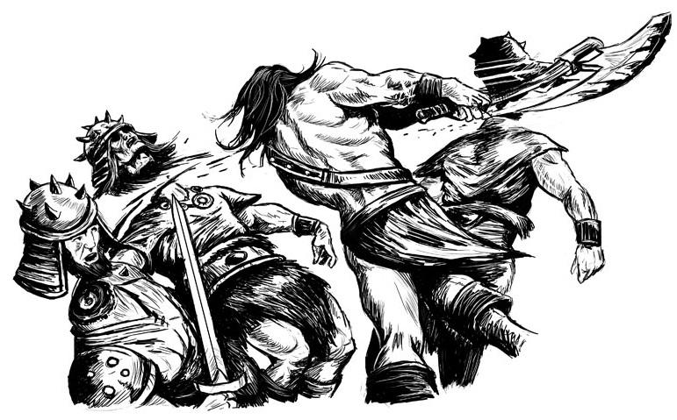
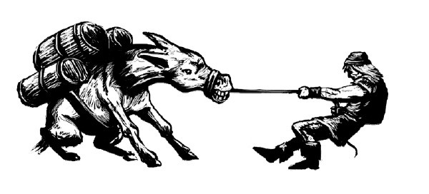
Umfang der Demo
Kampf
Handel

Slide 27
Reflexionen

Slide 28
Reflexionen: Arbeitsprozess - Zum Mitnehmen -
Vereinfachte Designentscheidung durch Agile Softwareentwicklung! (Kommt anders als gedacht)
Baut auf Basisfunktionen auf bzw. drum herum. Automatisch werden wichtige Eigenschaften zentriert.
Gemeinsamer Code dank:
Coding Conventions
Sauberem Code (reger Austausch)
Jeder Erfolg wurde bemerkt!
Effiziente Designentwicklung dank regem Austausch (Gegnertypenbeispiel)
Zielorientiertes Arbeiten dank klarer Zielsetzung und Diskussion.

Slide 29
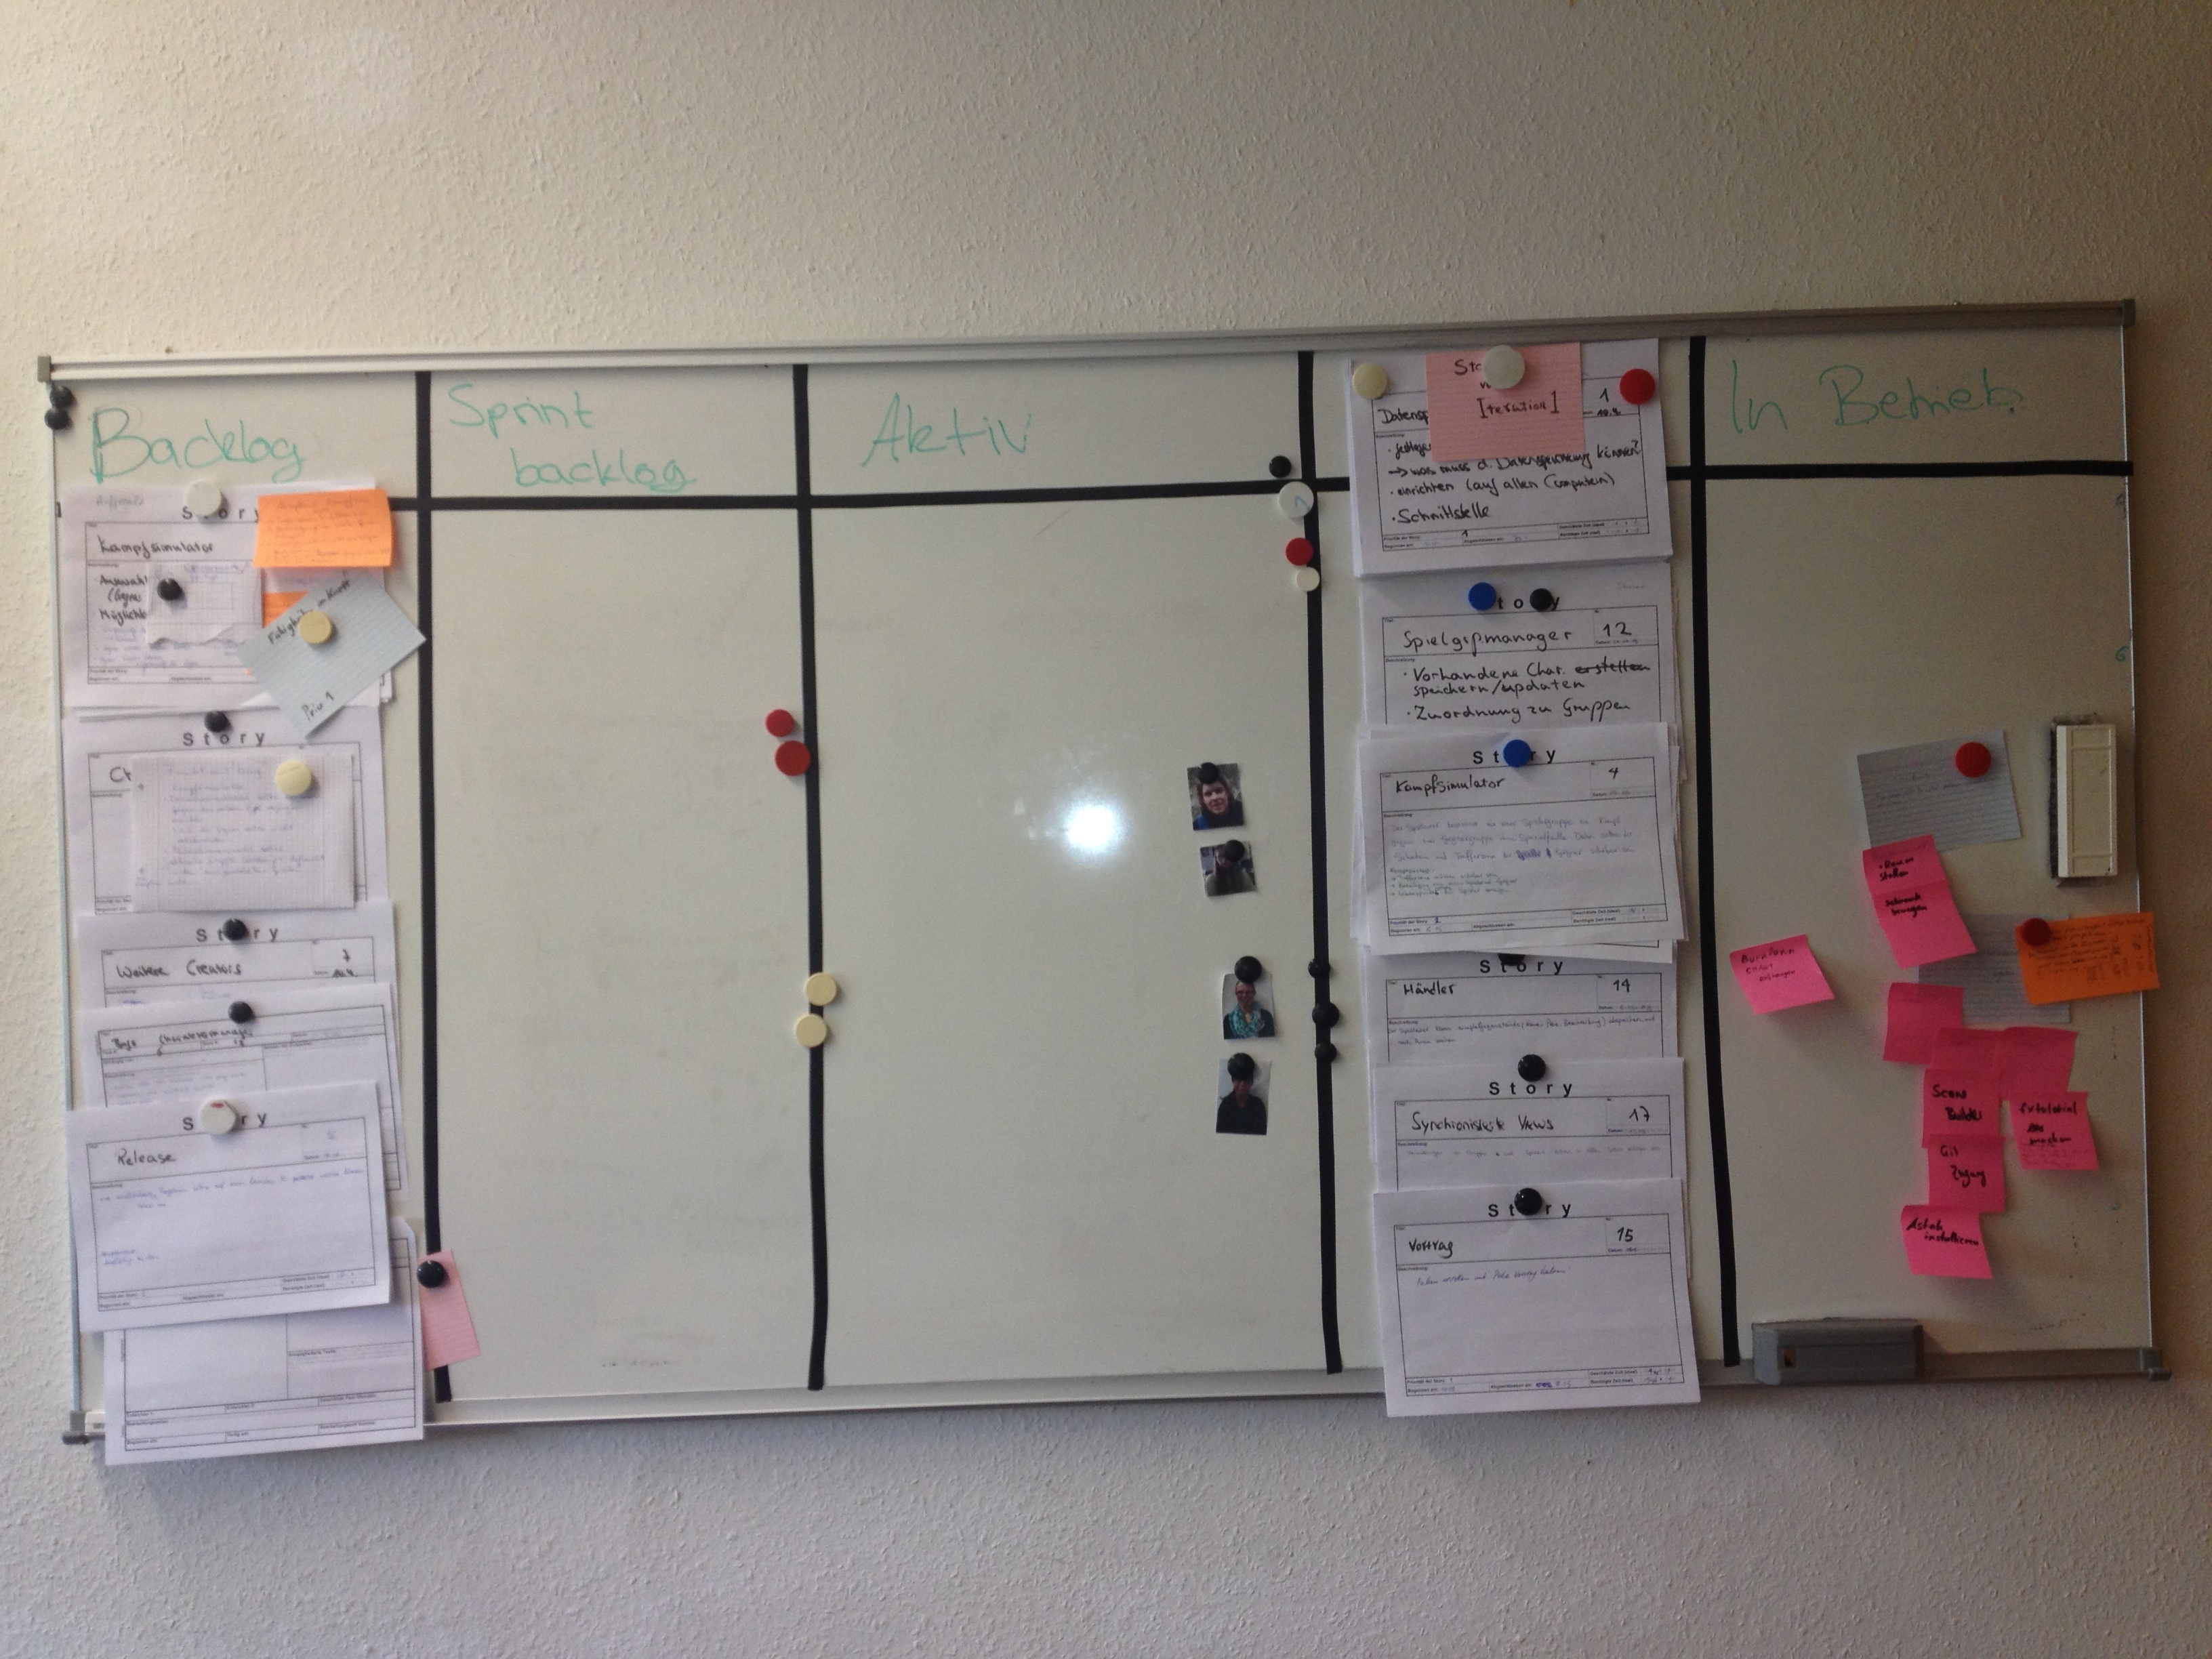
Reflexionen: Arbeitsprozess
(Aus welchen Fehlern haben wir gelernt?)

Slide 30
Reflexionen: Vorschau auf nächste Iteration
Mach ich am Dienstag

Slide 31
Reflexionen: Fazit
Alle lernen stetig sehr viel
Spaß am Arbeiten: Dank an Engagiertes Team
Nooshin bei der Arbeit
Andreas ruft wegen Ideen an
Froh kein Teamleiter mehr zu sein
Einfluss auf Privatleben
Sobald ich etwas nicht schätzen konnte, habe ich die Päckchen kleiner gemacht.

Slide 32
Danke für eure Aufmerksamkeit!

Slide 33
Danke
für eure Aufmerksamkeit!
19.05.15
PG Rollenspielmanager – 2. Iteration
33

